Slide 1
Didáctica de Química
jueves 28 de septiembre de 2023

Slide 2
1. Video
2. Ciclo de Aprendizaje
3. Pauta evaluación de clases
4. Clases simuladas.
https://www.youtube.com/live/gqI7GnZovtM?feature=shared

Slide 3
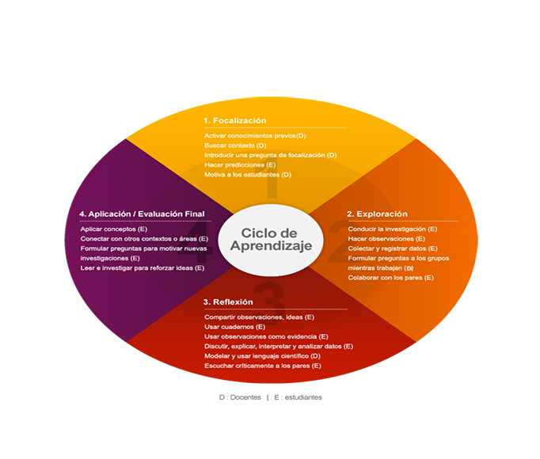
Ciclo de Aprendizaje basado en la Indagación :
Tomado de: “Indagacion_Cientifica_y_su_adecuacion_en_el_desarrollo_curricular.docx

Slide 4
Pauta observación de clases para clases simuladas.
pauta observación de clase.doc

